Slide 1
CONCOURS
Région académique
Grand Est
« AGOrA en action »
Édition 2022
Ph. Carlus
IEN Economie gestion - Tertiaire administratif

Slide 2
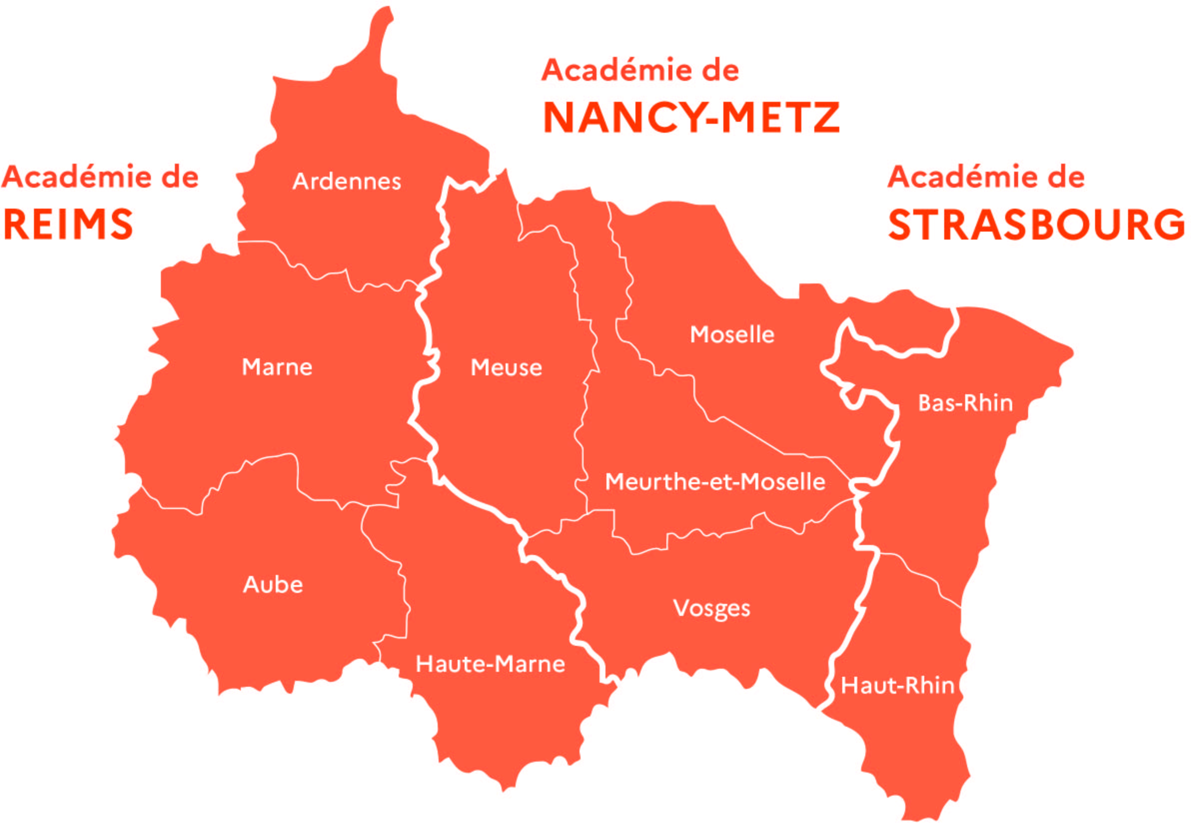
Valorisation de la filière administrative
Concept
Première AGOrA
1er concours Région académique grand Est
Valoriser les compétences des élèves
Confronter les élèves à des situations professionnelles
Collaborer, se dépasser, développer l’esprit d’équipe
Organisation
GT inter académique Reims, Nancy-Metz, Strasbourg
Éliminatoires en lycée - 1er février 2022
Finale à l’atelier Canopé Strasbourg - 19 mai 2022
TVP – Parcours de formation hybride

Slide 3
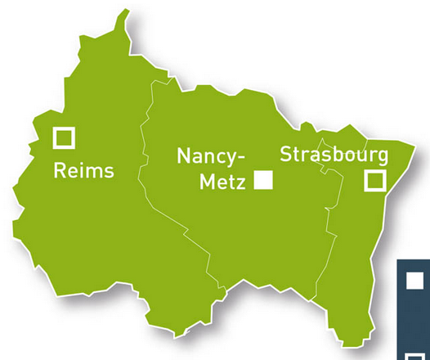
Épreuves intermédiaires - 1er février
Organisation
Groupe de 4 élèves
Épreuve 1 : Scénario proche E2 - 3 h
Épreuve 2 : QCM économie-droit
Quelques chiffres
45 établissements
95 équipes (dont 43 de Nancy-Metz)
350 élèves participants
TVP – Parcours de formation hybride

Slide 4
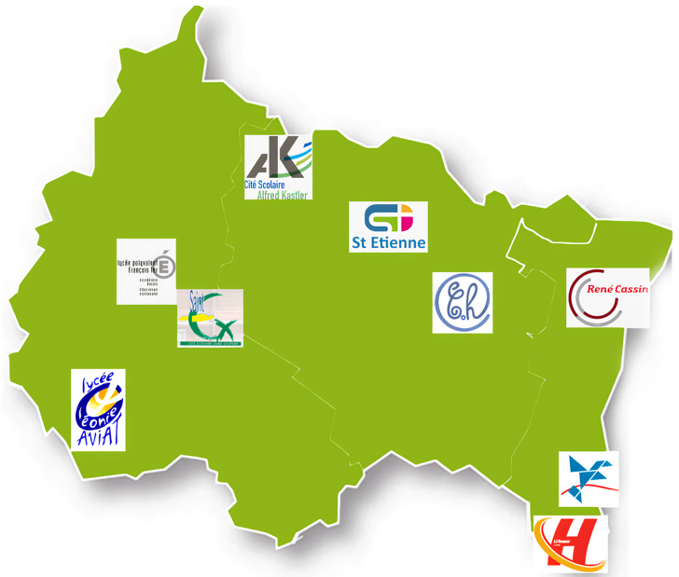
Épreuves intermédiaires - Les finalistes
Lycée A. KASTLER - STENAY
Ensemble ST ÉTIENNE - METZ
Lycée Ch. HERMITE - DIEUZE
TVP – Parcours de formation hybride

Slide 5
La finale
Concept
19 mai - Strasbourg
3 meilleures équipes de chaque académie
Coaching par un étudiant de BTS Gestion de la PME
Mise en situation professionnelle - Ateliers tournants
Jurys professionnels (sujet / évaluation)
Accueil organisé par les TGA Ste Clotilde - Strasbourg
Trophées créés par les BMA verriers Labroise - Sarrebourg
Organisation : ateliers tournants
A1 : Présenter une affiche - explicitation - CARSAT
A2 : Contrôler une facture - AFDET
A3 : Organiser une cérémonie - FFMAS
A4 : Accueillir en langue étrangère - DARILV
A5 : Gérer un budget - BANQUE DE FRANCE
A6 : Réaliser une recherche documentaire - CANOPÉ
TVP – Parcours de formation hybride

Slide 6
La finale - Les partenaires
TVP – Parcours de formation hybride

Slide 7
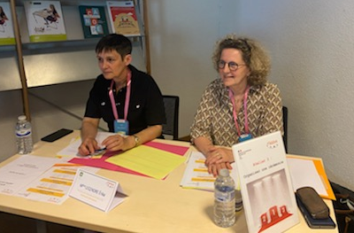
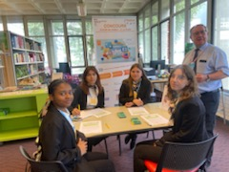
La finale - Les ateliers Pros…
TVP – Parcours de formation hybride

Slide 8
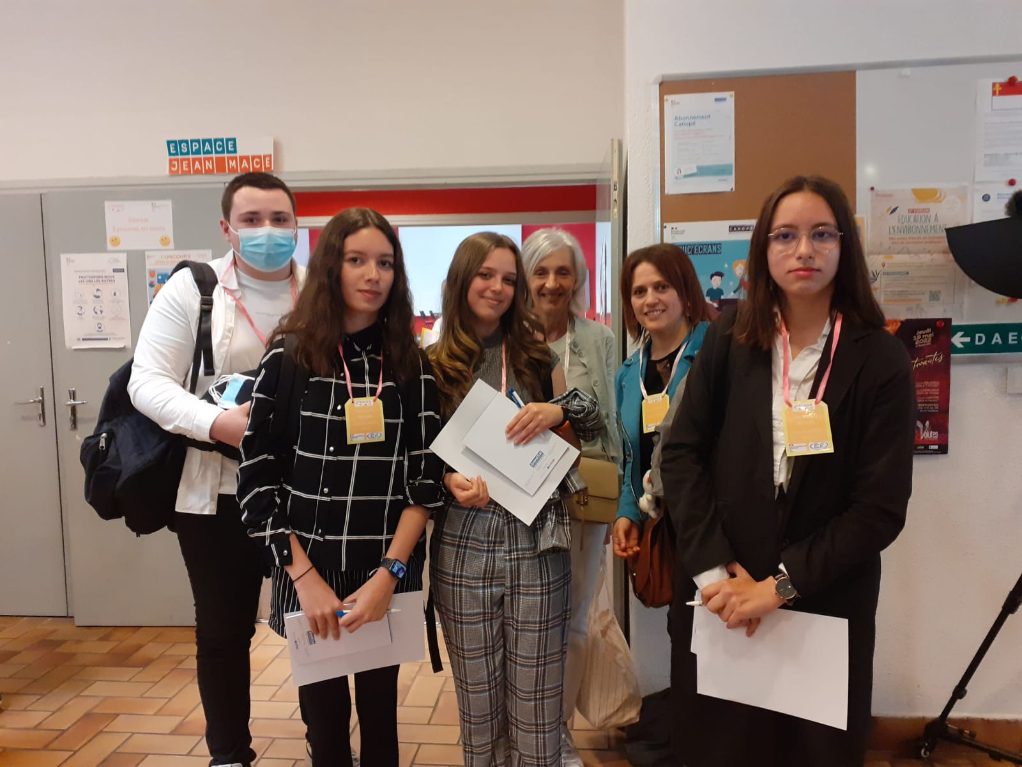
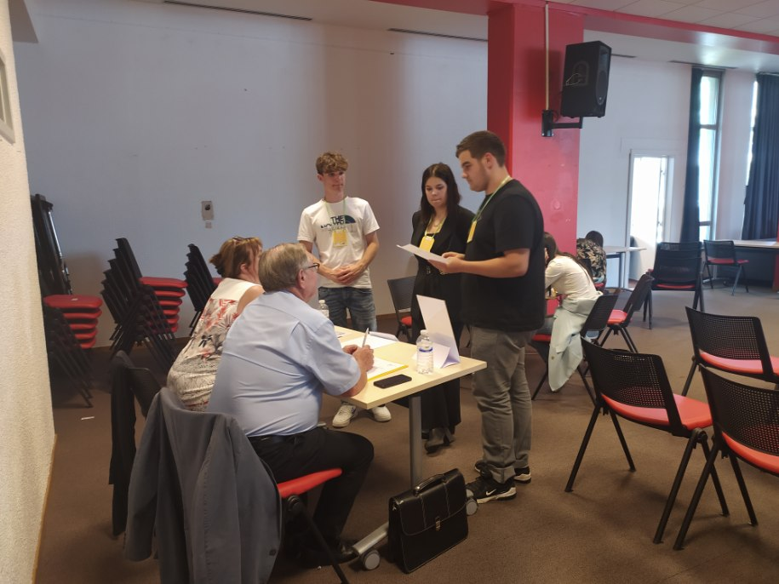
La finale - Les ateliers Pros…
TVP – Parcours de formation hybride

Slide 9
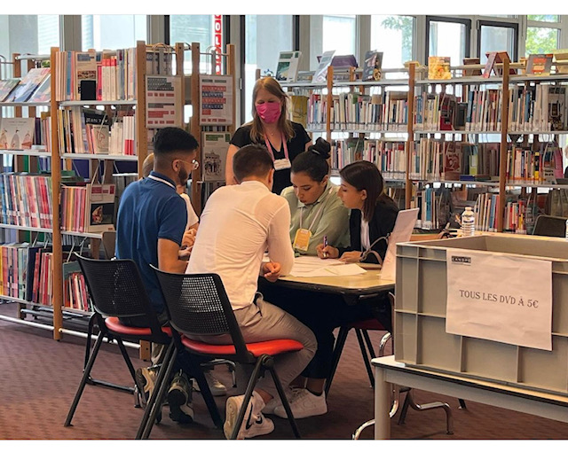
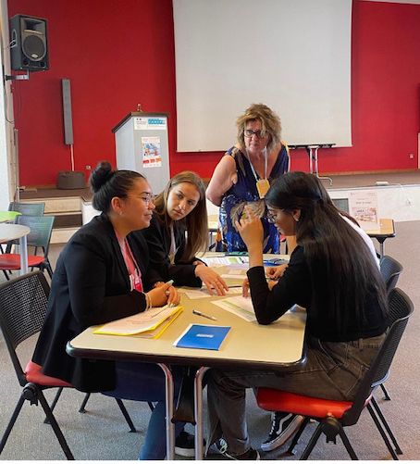
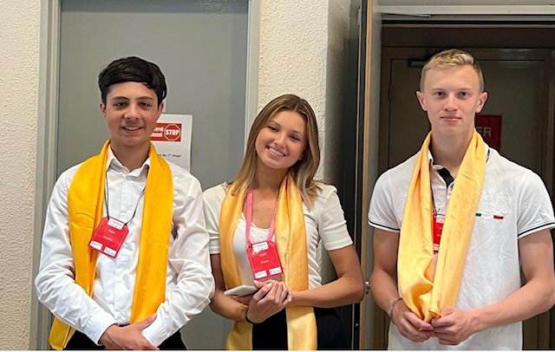
La finale - Les ateliers Pros…
TVP – Parcours de formation hybride

Slide 10
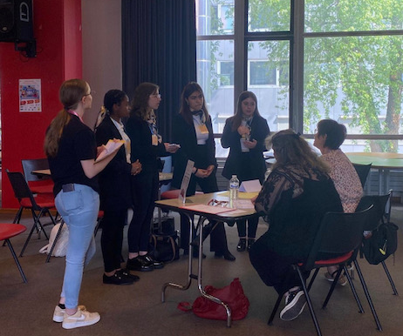
La finale - Les ateliers Pros…
TVP – Parcours de formation hybride

Slide 11
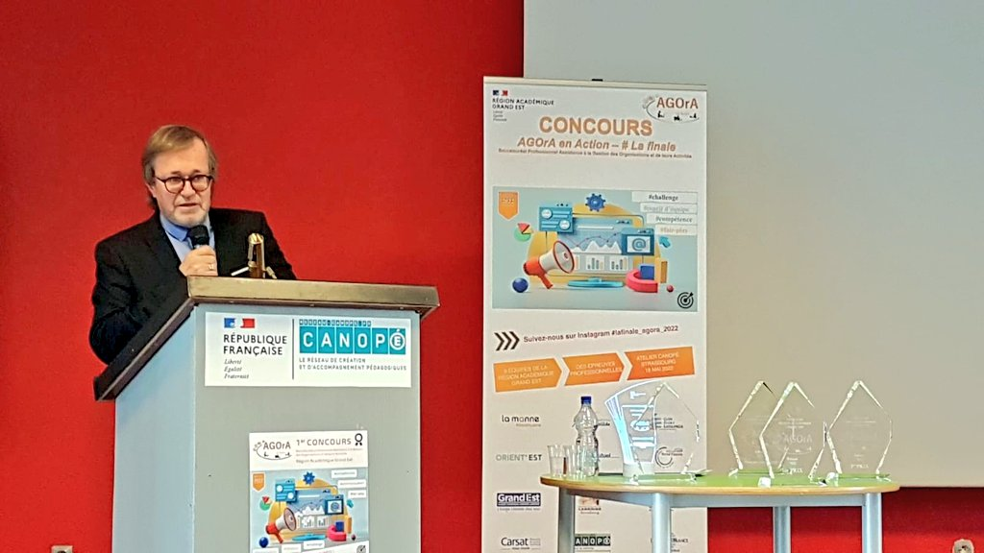
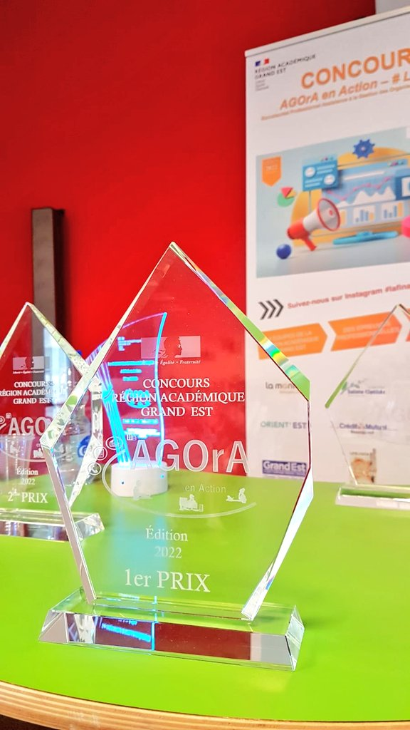
La finale - Remise des prix
Monsieur FARON
Recteur de l’académie de Strasbourg
TVP – Parcours de formation hybride

Slide 12
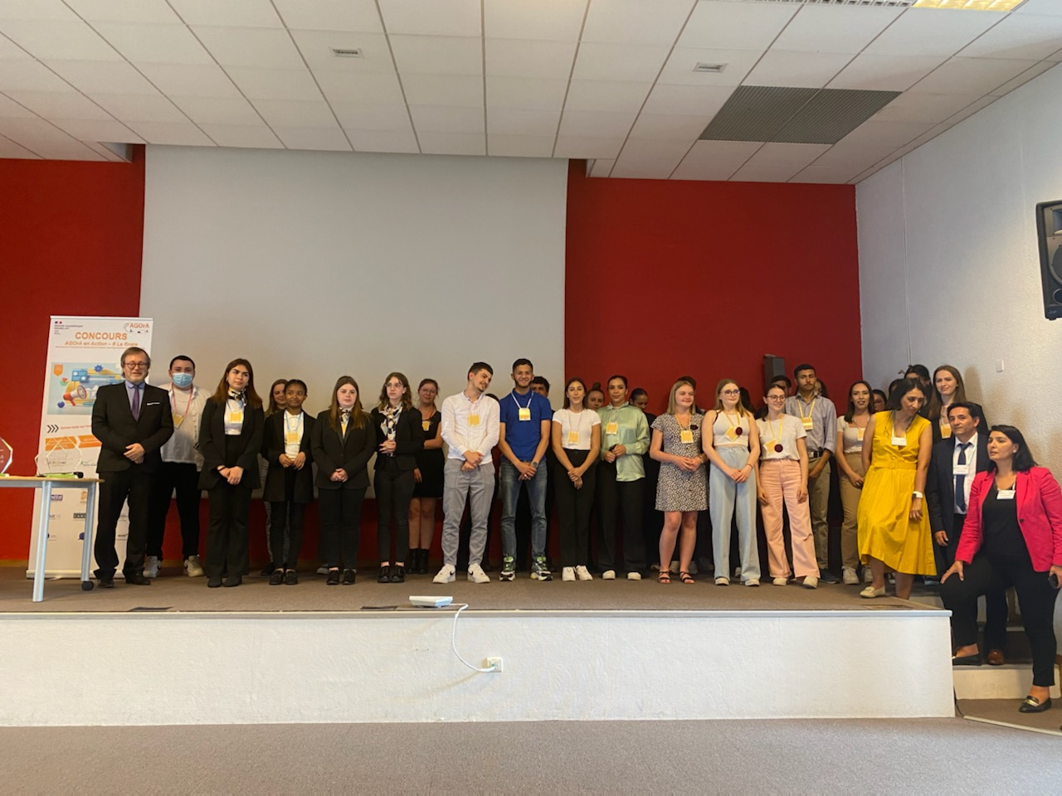
La finale - Remise des prix
Les finalistes
Le public
TVP – Parcours de formation hybride

Slide 13
Les finalistes
TVP – Parcours de formation hybride

Slide 14
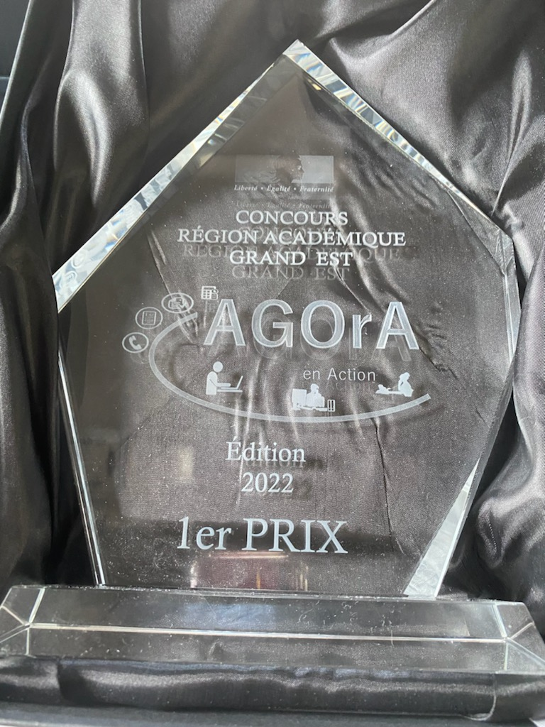
La finale - Remise des prix
Pour les personnels supports
Diplôme (« accueil », « coach d’un jour »)
Goodies
Pour tous les candidats
Attestation de participation
Goodies
Pour les lauréats
Diplôme « AGOrA en action »
Prix de la créativité : trophée, bon d‘achat culturel 20 €
Prix « coup de cœur du jury » : trophée, bon d‘achat culturel 30 €
3ème prix : trophée, bon d‘achat culturel 30 €
2ème prix : trophée, bon d‘achat culturel 50 €
1er prix : trophée, bon d‘achat culturel 100 €, montant pour le chef-d'œuvre
TVP – Parcours de formation hybride

Slide 15
La finale - Palmarès édition 2022
Prix de la créativité :
Prix « coup de cœur du jury » :
Lycée AVIAT - TROYES
Lycée HENNER - ALTKIRCH
3ème prix :
2ème prix :
1er prix :
Lycée Alfred KASTLER - STENAY
Lycée François 1er - VITRY LE FRANCOIS
Lycée Charles HERMITE - DIEUZE
TVP – Parcours de formation hybride

Slide 16
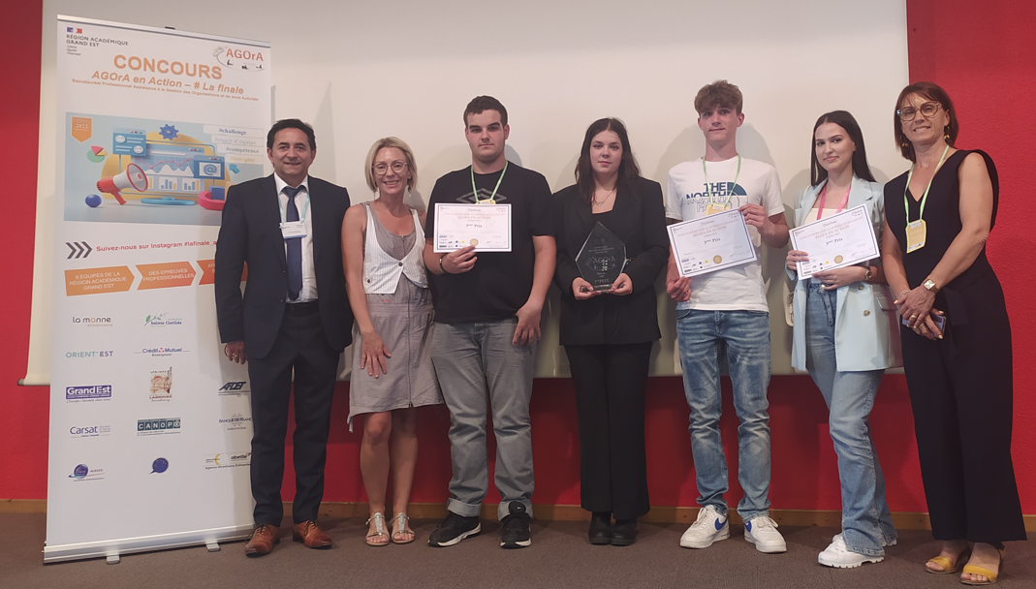
La finale - 3ème Prix - FFMAS
Félicitations
Lycée Alfred
KASTLER
STENAY
Équipe AK POWER
TVP – Parcours de formation hybride

Slide 17
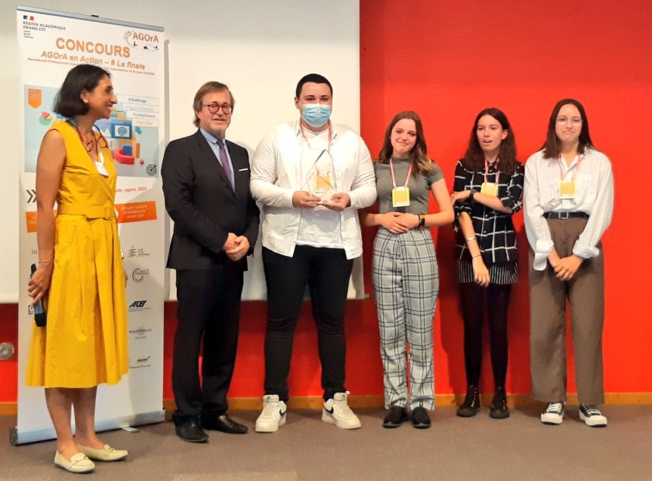
La finale - 1er Prix – Région Académique Grand Est
Félicitations
Lycée Charles HERMITE
DIEUZE
Équipe NEPTUNE

Slide 18
Inscriptions édition 2023 en novembre
Échanges - Questions
TVP – Parcours de formation hybride

Slide 19
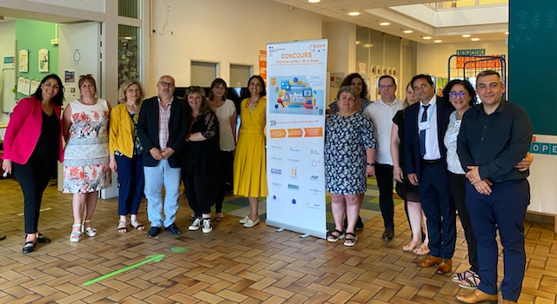
Remerciements au Comité d’organisation
TVP – Parcours de formation hybride

Slide 20
Merci pour votre attention
TVP – Parcours de formation hybride

Slide 21
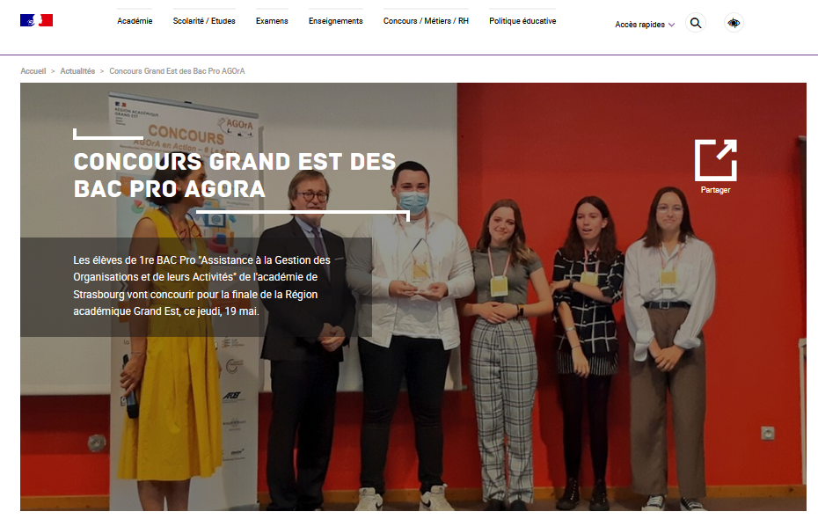
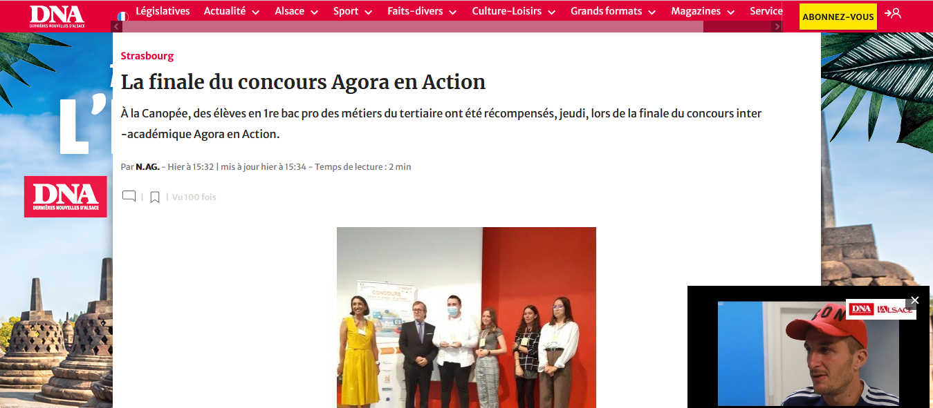
https://www.ac-strasbourg.fr/concours-grand-est-des-bac-pro-agora-122414
https://www.dna.fr/education/2022/05/21/la-finale-du-concours-agora-en-action
TVP – Parcours de formation hybride

Slide 22
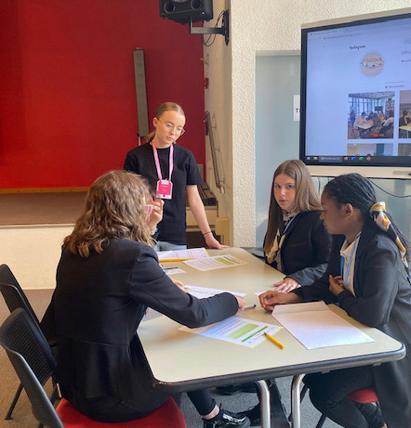
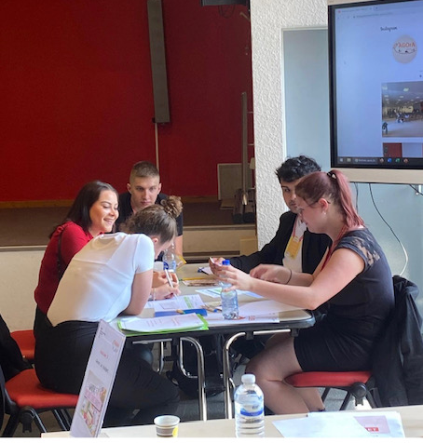
Galerie de photos - finale
TVP – Parcours de formation hybride

Slide 23
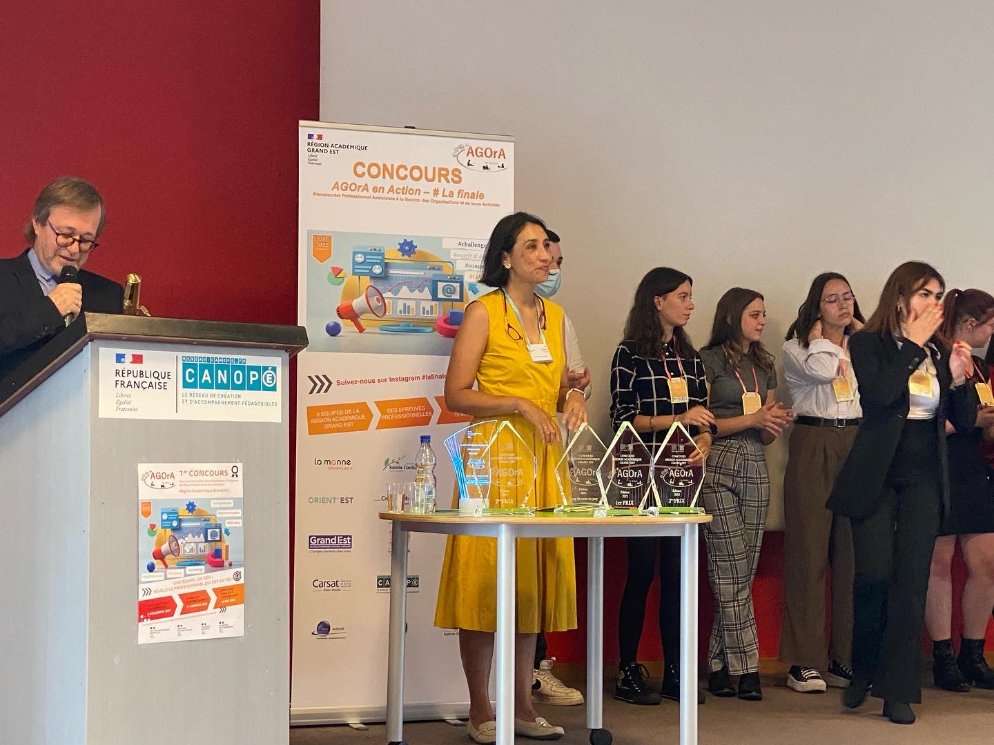
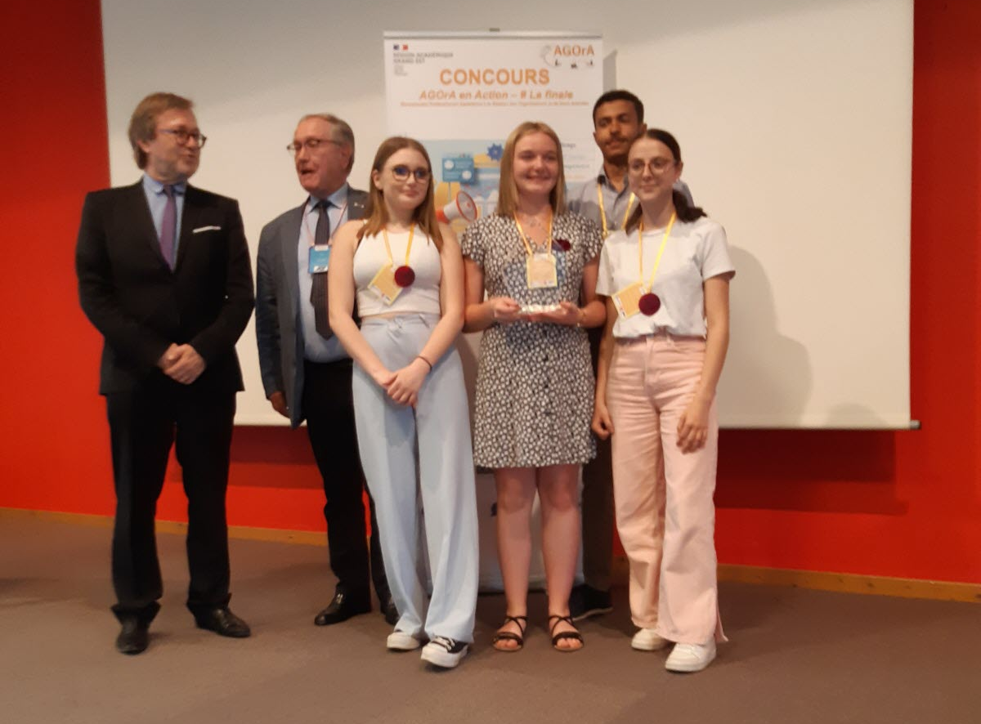
Galerie de photos
TVP – Parcours de formation hybride

Slide 24
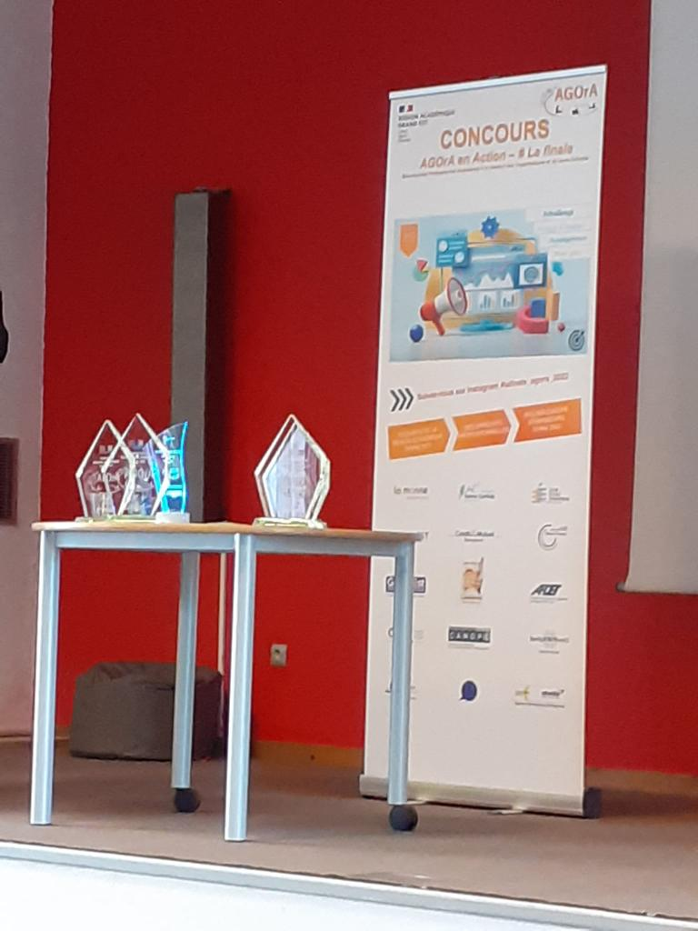
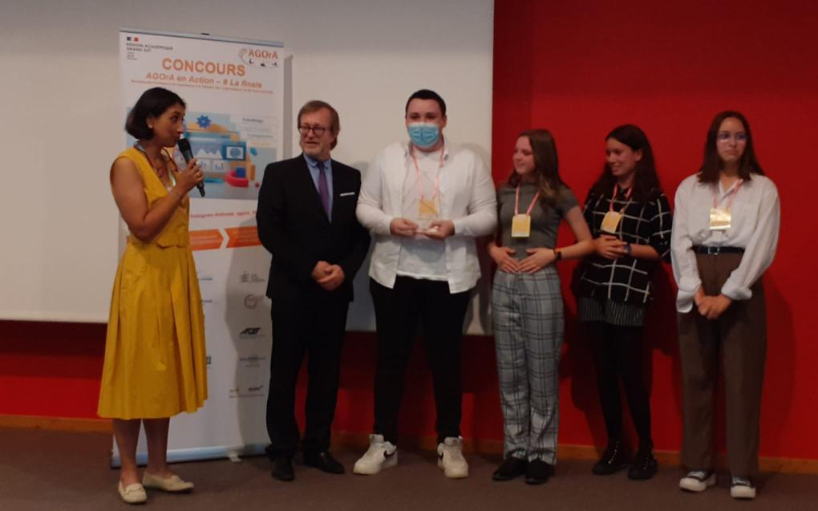
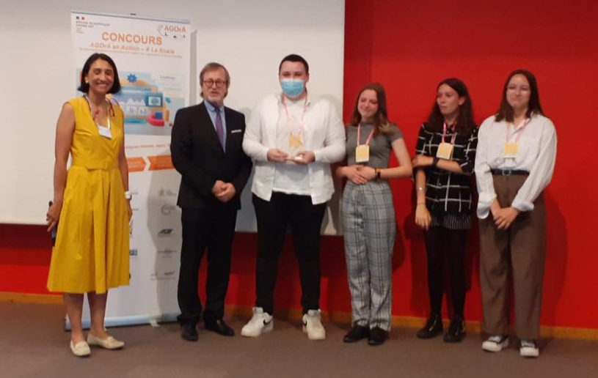
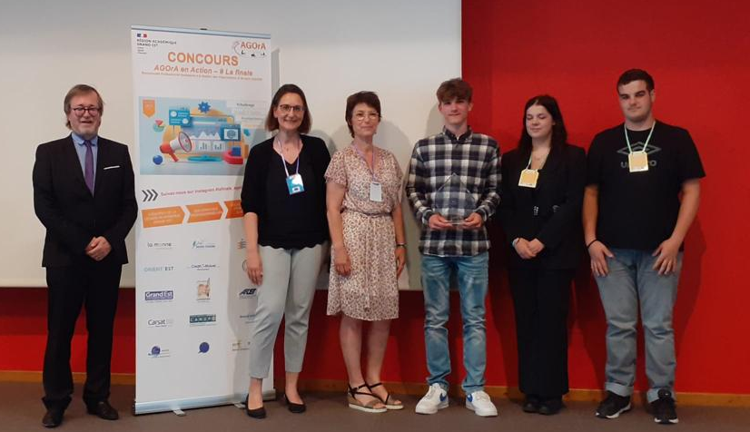
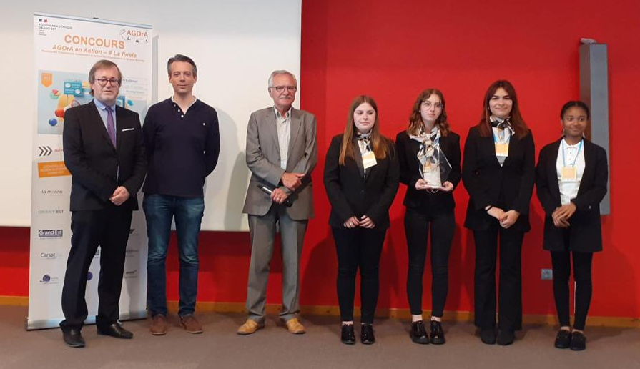
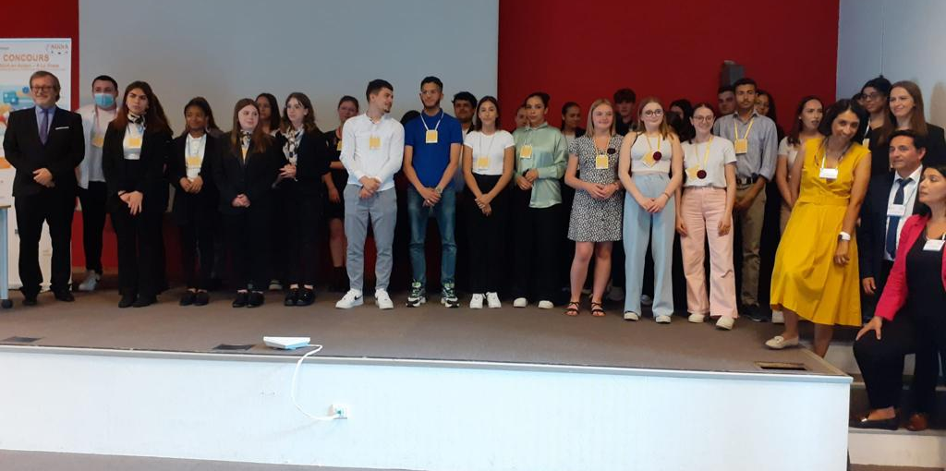
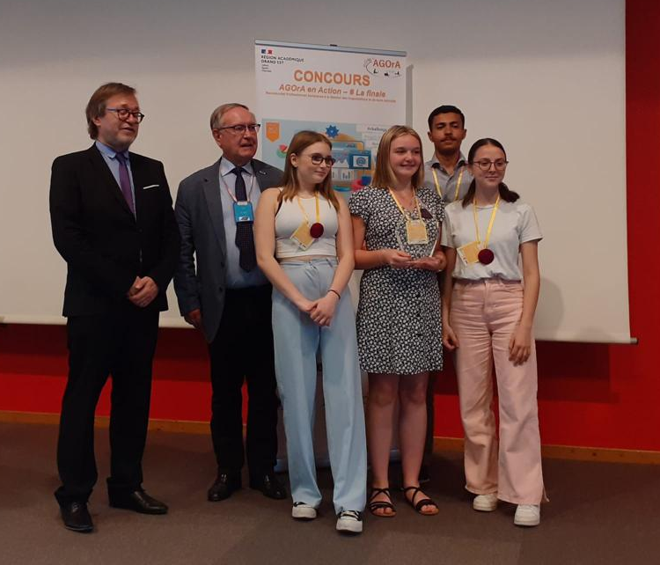
Galerie de photos - finale
TVP – Parcours de formation hybride

